Slide 1
ESCUELA NORMAL DE EDUCACIÓN PREESCOLAR
Licenciatura en educación preescolar
Optativa (Filosofía de la educación)
“Teoría de la reproducción de la educación en BOURDIEU”
America Monserrath Barrozo Mata #2
PROFESOR: CARLOS ARMANDO BALDERAS VALDES
COMPETENCIAS:
- Actúa de manera ética ante la diversidad de situaciones que se presentan en la práctica profesional.
- Integra recursos de la investigación educativa para enriquecer su práctica profesional, expresando su interés por el conocimiento, la ciencia y la mejora de la educación.
Saltillo Coahuila Mayo de 2021

Slide 2
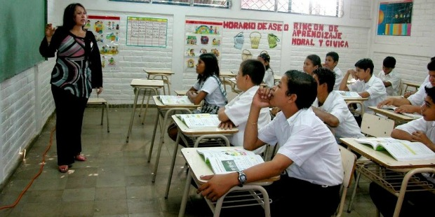
TEORIA DE LA REPRODUCCIÓN DE LA EDUCACIÓN EN BOURDIEU
Se refiere al papel de la educción como reproductora de la cultura, la estructura social y la economía a través de estrategias de clase.
Pone de relieve las desiguales probabilidades de escolarización y éxito en el rendimiento académico según la clase social de pertenencia.
La nueva clase media intenta una orientación profesional de los estudios en detrimento de los tradicionales estudios humanísticos.
Cada clase social tiene su conjunto de valores característicos que determinan sus actitudes hacia la cultura y la educación.
La clase económicamente dominante intenta vincular los estudios universitarios al mundo de los negocios y controlar así el igualitarismo.
La elite cultural defiende estos.
Según Bourdieu los programas escolares tradicionales están cargados de contenidos humanísticos que no tienen en cuenta las exigencias profesionales del mundo laboral y favorecen a los estudiantes de clase con mayor nivel cultural, y sobre todo lingüístico.
La escuela reproduce la cultura dominante, establece las jerarquías y enmascara la realidad de las relaciones sociales: la arbitrariedad cultural y la de violencia simbólica.

Slide 3
REFERENCIAS BIBLIOGRÁFICAS
Dialnet-SocializacionEducacionYReproduccionCultural-1343189.pdf

